Slide 1
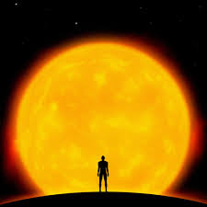
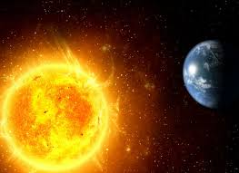
Открытый урок на тему : «День Солнца»
Презентацию подготовила учитель географии
МКОУ СОУШ им А.Ю.Байсултанова
Башиева Асият Хануевна

Slide 2
Цели урока:
- Формирование целостного взгляда на мир через представление о Солнечной системе.
Задачи урока:
- Дать представление о планетах Солнечной системы.
- Создать условия для развития памяти, внимания, логического мышления.
- Пробудить интерес к познанию окружающего мира

Slide 3
Задачи урока:
Обучающая:
Дать представление о месте Земли во Вселенной и Солнечной системе, причинах вызывающих смену времен года и неравномерность распределения солнечного тепла и света. Познакомить с понятиями: тропики, полярные круги, дни равноденствия и солнцестояния.
Развивающая
Уметь анализировать, систематизировать и применять полученные новые знания
Воспитательная
Воспитание инициативности и уважения друг к другу.
Оборудование: Модель вращения Земли вокруг своей оси и вокруг Солнца, учебники, мультимедиа и презентация.

Slide 4
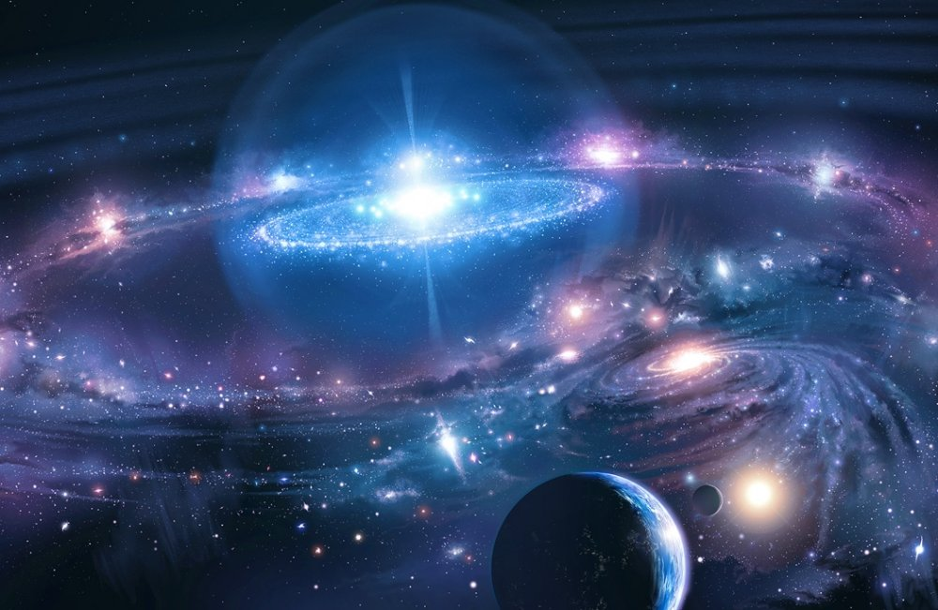
Вселенная, Галактика, Солнечная система и Земля

Slide 5
Планеты Солнечной системы

Slide 7
(Солнце)

Slide 9
(Марс)

Slide 10
(Меркурий)

Slide 11
(Венера)

Slide 12
(Земля)

Slide 14
(Юпитер)

Slide 15
(Сатурн)

Slide 16
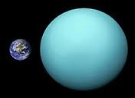
Уран

Slide 17
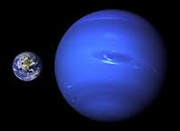
Нептун

Slide 18
(Уран и Оберон, Титания, Умбриэль)

Slide 19
Планеты-карлики
(Церера)
(Харон)
(Намака)
(Плутон)
(Хаумеа)
(Хилака)
(Эрида)
(Макемаке)
(Дисномия)

Slide 20
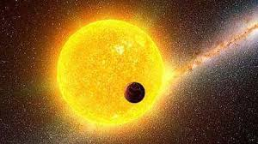
Солнце — это звезда

Slide 21
Хотя и Солнце вращается вокруг своей оси,
которую сложно отследить, но оно:
- не вращается вокруг другой звезды, как планета;
- в составе звезд преобладает водород и гелий, газы. В Солнце чуть более 73% составляет водород, почти 25% гелий, остальные 2% прочие газы и некоторые металлы.
По всему видно, что Солнце - звезда

Slide 22
Вращение Земли вокруг Солнца
Земля вращается вокруг оси с запада на восток, ось наклонена к плоскости орбиты под углом 66,5 °
Вращение влияет на форму Земли: она сплюснута у полюсов на 22 км.
Из-за вращения Земли все движущиеся по её поверхности тела отклоняются в Северном полушарии вправо, а в Южном-влево.
Благодаря вращению Земли происходит смена дня и ночи (сутки).
Смена часовых поясов.

Slide 23
Земля совершает оборот вокруг Солнца за год (365 суток, 6 часов, 9 минут, 9 секунд)
Длина орбиты равна 930 млн. км., скорость равна 30 км/сек.
Наклон земной оси к плоскости орбиты приводит неравенству дня и ночи на Земле и смене времен года.
Дни равноденствия и солнцестояния, ограниченные тропиками и полярными кругами.

Slide 24
Годовое вращение Земли.

Slide 26
Полярная ночь

Slide 27
Полярный день

Slide 28
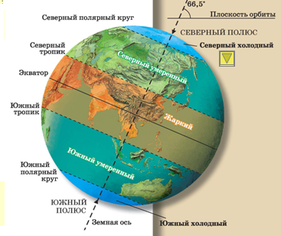
Тепловые пояса

Slide 29
Освещение Земли Солнцем.
даты | Северное полушарие | Южное полушарие
22июня | День летнего солнцестояния -лето. Солнце в зените над ст., (23,5⁰с.ш.) день длиннее ночи. На спк(66,5⁰с.ш.)- полярный день | в южном полушарии - зима. День короче ночи. За юпк (66,5⁰ ю.ш⁾ -полярная ночь
23 сентября | Солнце в зените над экватором. День равен ночи. | Солнце в зените над экватором. День равен ночи.
22 декабря | В северном полушарии - зима. День короче ночи. За спк(66,5⁰с.ш.)-полярная ночь | День зимнего солнцестояния. Солнце в зените над ют., 23,5⁰ю.ш. день длиннее ночи. За юпк(66,5⁰ ю.ш⁾ -полярный день
21 марта | Солнце в зените над экватором. День равен ночи. | Солнце в зените над экватором. День равен ночи.

Slide 30
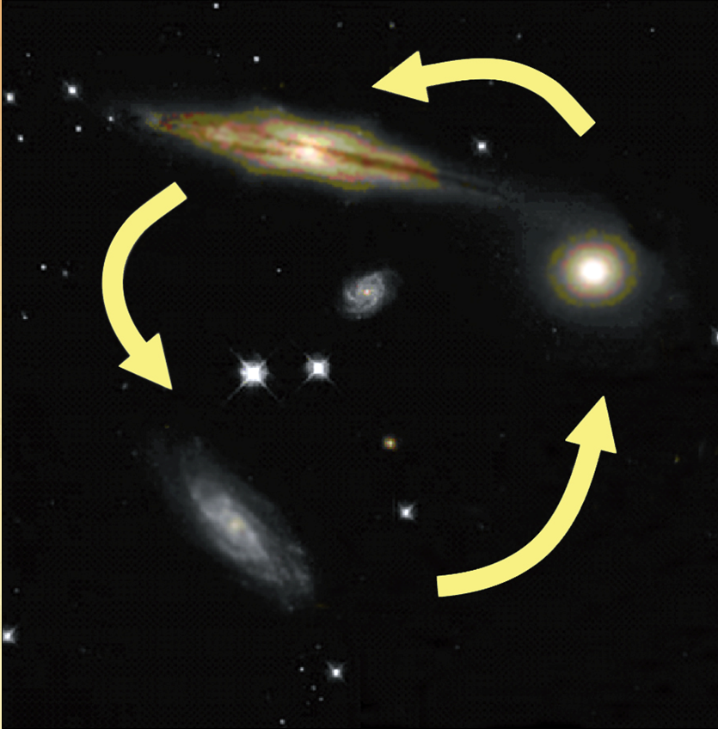
Земля участвует в галактическом и межгалактическом движении
Галактическое
Межгалактическое

Slide 31
Спасибо за внимание!

